Slide 1
Cos’è un problema?

Slide 2
Suggerimenti didattici (1)
Questi sono solo suggerimenti, ogni gruppo di studenti può sperimentare liberamente l’uso del micro-modulo. Le caratteristiche, il numero e l’ordine con cui vengono usati gli elementi del micro-modulo possono essere scelti a piacimento. Inoltre, a seconda della strategia di apprendimento, alcuni elementi possono essere aggiunti o eliminati. Per questa ragione, infatti, i micro-moduli possono essere copiati e modificati..
(I) Per iniziare provate a mettervi in contatto con lo stato attuale della conoscenza e dell’esperienza dei singoli nel gruppo.
Organizzate gli studenti in gruppi di 4 o 5.
(2) Chiedete ai partecipanti del gruppo di ricordare:
(a) un problema che sono riusciti a risolvere individualmente o insieme ad altri e
(b) un problema che non sono riusciti a risolvere né individualmente né insieme ad altri.
Concentratevi sul problema (non sulla soluzione).
Chiedete loro di riflettere su: “Cos’è un Problema?”
Chiedete ai gruppi di riunirsi e condividere i loro risultati selzionando e presentando 2 “problemi risolti” e 2 “problemi non risolti” per ogni gruppo. Poi essi presenteranno le proprie conclusioni.

Slide 3
Suggerimenti didattici (2)
(II) Usate il micro-modulo “Cos’è un problema?” per rinforzare ed approfondire la comprensione del concetto di “Problema”.
Introducete ai partecipanti il micro-modulo “Cos’è un Problema?” spiegando loro il suo fine multimediale, multidimensionale, multi-ruolo e multi-didattico
Chiedete ai partecipanti del gruppo di esplorare invidualmente il micro-modulo tramite la ricerca, focalizzandosi e riflettendo su quegli elementi che reputano più efficaci per approfondire e rinsaldare la loro comprensione del concetto di“Problema”.
I partecipanti riportano al loro gruppo la scelta dei primi tre “elementi più efficaci” spiegando il motivo per cui la scelta è ricaduta su di essi. I partecipanti riflettono in modo collettivo a proposito delle loro scelte e delle relative ragioni. Nel caso alcuni partecipanti non trovino il tipo di elementi a loro appropriati possono riferirlo e, ancor meglio, cercare di trovarli e contribuire con essi al micro-modulo.
I gruppi si riuniscono e condividono i loro risultati selezionando e presentando 3 scelte di “elementi più efficaci” per ogni gruppo, insieme alle loro conclusioni in merito al perché le persone possono avere preferenze diverse a proposito degli elementi e dei modi di apprendimento.
I partecipanti compilano il breve questionario riguardante le loro preferenze degli elementi nel micro-modulo.

Slide 4
Cos’è un Problema?
UN PROBLEMA è la differenza o il divario tra una situazione esistente e la situzione desiderata (i.e. l’obbiettivo o scopo). Il divario è l’entità sconosciuta del problema e può assumere forme diverse, dal semplice problema aritmetico a problemi sociali complessi.
UN PROBLEMA implica l’opportunità di fare cose migliori e nuove: per esempio attraverso I cambiamenti tecnologici.
UN PROBLEMA esiste solo quando le persone (per esempio un singolo, un gruppo sociale, una società) lo percepiscono come tale e cioè quando reputano che valga la pena trovare la cosa sconosciuta e colmare il divario esistente tra la situazione effettiva e quella desiderata.

Slide 5
Cos’è un Problema?
Citazioni
Ogni problema è un dono; senza I problemi non potremmo crescere.
Anthony Robbins
Potresti anche non avere sempre una vita agiata o essere in grado di risolvere tutti i problemi del mondo in una volta, ma non sottovalutare mai la tua importanza , perché la storia ci insegna che il coraggio può essere contagioso e che la speranza può tener testa alla vita da sola.
Michelle Obama
Non possiamo risolvere i nostri problemi con lo stesso tipo di pensiero che abbiamo usato quando li abbiamo creati.
Albert Einstein
Non è che sono così intelligente, è solo che sto su un problema più a lungo.
Albert Einstein
Un problema è una chance per fare del tuo meglio
Duke Ellington
Se un problem a può essere risolto allora non ha senso preoccuparsi.
Se non può essere risolto, allora preoccuparsi non servirà a nulla.
Tibetan saying

Slide 6
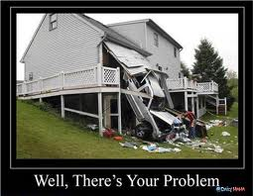
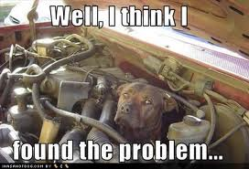
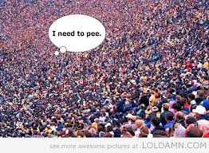
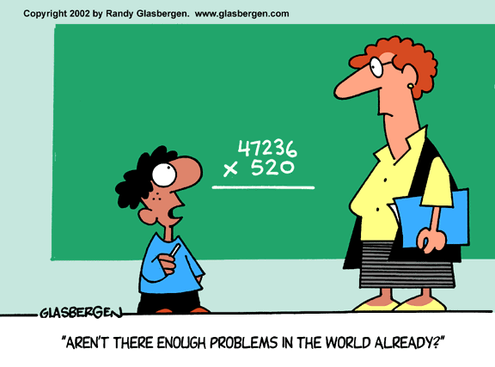
Cos’è un Problema?
Divertimento

Slide 7
Cos’è un Problema?
Poesia
I Problemi sono un guado verso l’apprendimento,
Stress ponderato per imparare a soppesare e pensare.
Enigmi della vita per studiare e risolvere
Mentre ti tieni desto alla ricerca del nesso mancante.
(Estratto da una poesia di Jeanette Cooper)

Slide 8
Breve questionario
Come valuti l’utilità dei seguenti elementi per il tuo apprendimento?
 | Molto basso | Basso | Moderato | Alto | Molto alto
Definizione
Citazioni
Divertimento
Poesia
Quali altri elementi vorresti vedere nel micro-modulo?

Slide 9
Credits
Sviluppato da
Alfonso Molina
Fonti
Lavori vari di David Jonassen
Citazioni varie da siti web
Vari siti web di poesia
Vari siti web con immagini connessi al concetto di Problema

